Slide 1


Patrón de Diseño Interpreter
El patrón de diseño Interpreter es una solución para interpretar y ejecutar sentencias. Conozcamos sus características, ventajas, desventajas, ejemplos, y usabilidad.

Slide 2
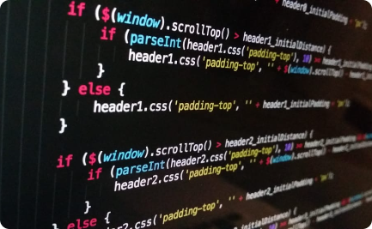
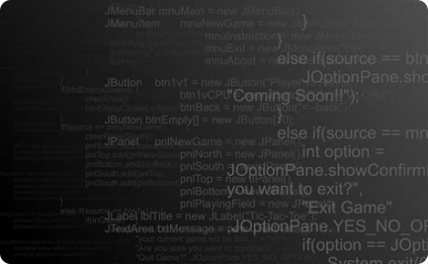
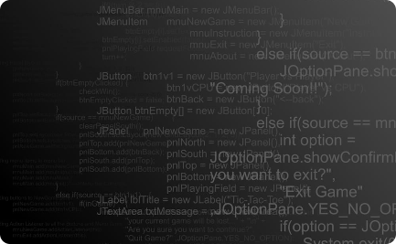
Introducción
Orígenes
Definición
Aplicación
El patrón de diseño Interpreter fue diseñado en 1986 por John Vlissides en su tesis de doctorado.
El patrón de diseño Interpreter permite definir gramáticas recursivas y ejecutar sentencias que las concreten.
El patrón es usado en el diseño de lenguajes de programación y procesadores de texto, entre otros ejemplos.

Slide 3
Características
Abstracción
Gramáticas recursivas
El patrón permite definir gramáticas abstractas de forma recursiva y proveer una implementación para cada una de las reglas.
El patrón permite definir gramáticas complejas siguiendo una estructura recursiva.
Composición de expresiones
Separación de la interpretación
El patrón permite especificar la composición de expresiones complejas a través de la recursión.
El patrón de diseño Interpreter separa la definición de la representación.

Slide 4
Ventajas
1
Facilita el mantenimiento
Al definir gramáticas recursivas, es más fácil realizar cambios y agregar nuevas funcionalidades sin afectar todo el sistema.
Mejora la escalabilidad
2
Permite definir gramáticas cada vez más complejas, lo que permite agregar nuevas funcionalidades sin comprometer la escalabilidad.
3
Permite la reutilización de código
Facilita la creación de una gramática como un conjunto de reglas y operaciones individuales reutilizables.

Slide 5
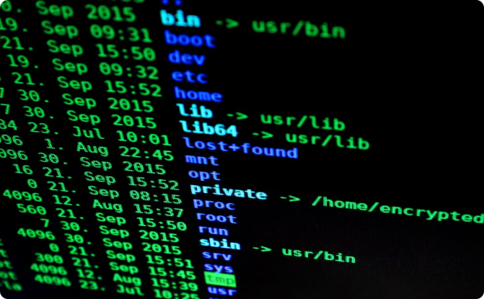

Desventajas
Gramáticas complejas
Jerarquías de reglas
El patrón puede ser complejo e incluso difícil de entender si la gramática se complica demasiado.
El patrón tiene dificultades al interpretar jerarquías de reglas muy grandes.

Slide 6
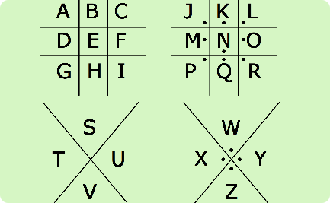
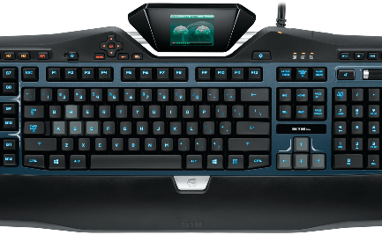

Ejemplos de Implementación en Código
Nota Musical
Procesadores de texto
Validación de expresiones
El patrón se puede utilizar para interpretar diferentes comandos de notas musicales en partituras de diferentes formatos.
Los procesadores de texto utilizan el patrón para interpretar y dar formato a los diferentes comandos del lenguaje de marcas.
En la programación, se utiliza el patrón para validar la sintaxis de las diferentes expresiones permitidas en un lenguaje de programación.

Slide 7
Ejemplos de Aplicación en la Vida Real
Traducción
Procesamiento de lenguaje natural
El patrón se utiliza para traducir sentencias de un idioma a otro para aplicaciones como la traducción de texto y los chatbots.
El patrón de diseño interpreter es utilizado en una variedad de sistemas de procesamiento de lenguaje natural para descomponer la gramática de los lenguajes humanos.
Programas de diseño gráfico
Control vocal de dispositivos móviles
Los programas de diseño gráfico pueden utilizar el patrón de diseño Interpreter para descomponer y ejecutar comandos del lenguaje de marcas en distintos tipos de archivos.
Los asistentes de voz en dispositivos móviles utilizan el patrón de diseño Interpreter para comprender comandos de voz y ejecutar acciones específicas.

Slide 8
Usabilidad del Patrón de Diseño Interpreter
1
Simplicidad
Aunque el patrón de diseño Interpreter puede ser complejo en casos de gramáticas grandes, es en realidad uno de los patrones más simples.
Mejora el rendimiento
2
El patrón permite reducir la cantidad de código repetido y mejorar el rendimiento al ejecutar comandos de forma más eficiente.

Slide 9
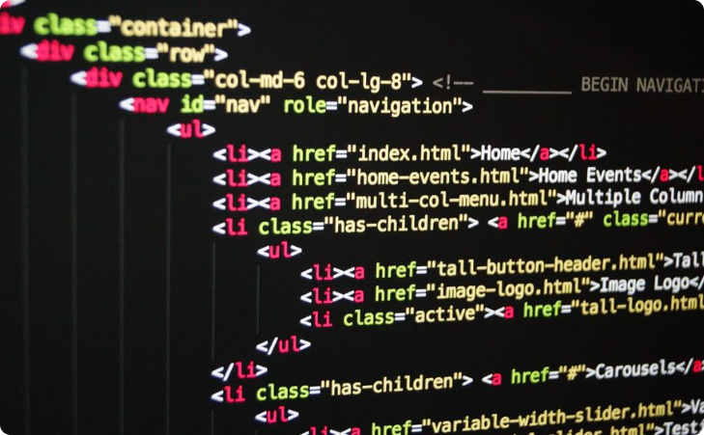
Conclusiones Finales
Conclusión
El patrón de diseño Interpreter es una herramienta poderosa y flexible para la interpretación de sentencias y gramáticas recursivas. Aunque puede ser complejo en algunos casos, es una opción sólida para el diseño de lenguajes de programación, procesamiento de texto y muchos otros campos.

